Slide 1
IPMP
《国际项目管理专业资质认证(IPMP)》
考试大纲

Slide 2
1.目标确定与描述
项目目标是项目预期的结果或最终产品，应明确具体，并尽量定量化，主要涉及：
  时间
  费用
  技术
  产品
目标通常是根据
  工作范围
  进度计划
  成本
  确定，它要求在一定期限和预算内完成预定任务。

Slide 3
目标描述示例
1.在10个月内，在200万美元的预算内，把一种新型电子家用烹调产品打入市场，并达到预先规定的性能指标。
2.“建成一所房屋”的目标描述是否合理？
较好的描述应该是：在15万美元的预算内，根据5月15日的楼面布置图纸和说明书，在10月31日前建成这所房子。

Slide 4
某无人驾驶的小型气象探测飞机研制生产项目
某飞机制造公司承担无人驾驶的小型气象探测飞机研制生产项目。项目拟于2001年7月开始实施，市场需求为50-100架，首架交付日期为2004年12月。项目目标包括飞机研制和为保证飞机性能的特种设备/设施采购，为保障小型气象探测飞机研制与试飞任务的顺利进行，项目总投资为1.2亿元人民币。
问题：对项目的目标进行描述？

Slide 5

无人机研制项目目标
研制无人驾驶小型气象探测飞机；
首架交付日期2004年12月，研制时间从2001年7月到2004年月12月，总工期为3.5年；
研制总经费为1.2亿元人民币。

Slide 6
2.项目的生命周期及其内容
概念阶段
开发阶段
实施阶段
收尾阶段

Slide 7
不同生命周期的项目管理
项目管理内容
C —概念阶段，主要工作是组织好可行性论证
D —开发阶段，组织好开工前的人、财、物及一切软件准备
E —实施阶段，保证项目的质量、成本、进度的顺利完成
F —结束阶段，评审、鉴定及项目交付和组织结束工作
工作量
时间
C D E F

Slide 8
示例
某人造一条船
概念阶段：资金的落实与预算、技术可行性研究、初步的设想、进度总体要求
开发阶段：项目实施进度规划、费用支出预算、资源安排、技术方案
实施阶段：图纸设计、制造、试验
收尾阶段：交付、验收、资金结算

Slide 9
3.工作分解
按交付成果划分
按功能划分
按实施过程划分

Slide 10
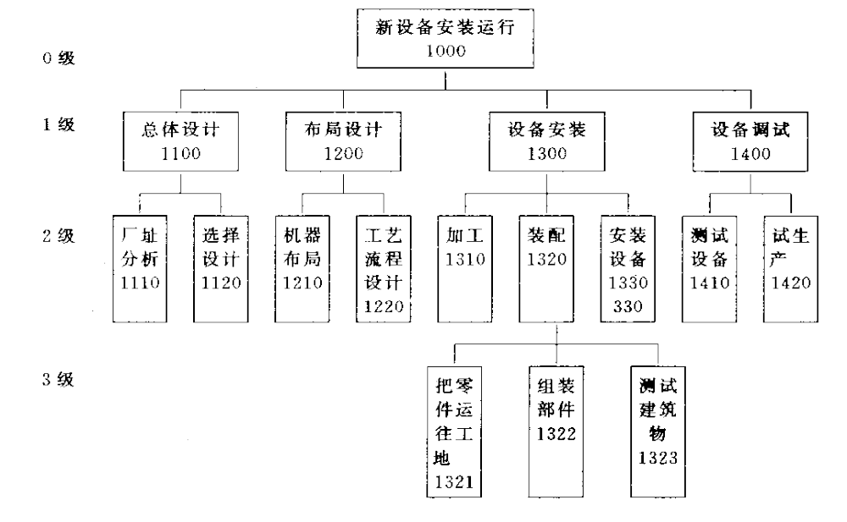
WBS举例：新设备安装

Slide 11
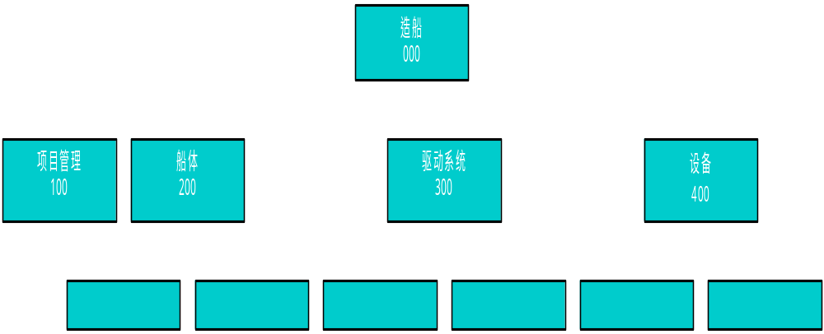
造船

Slide 12
4.网络计划
补充关系
参数计算
工期确定
关键线路确定

Slide 13
5.资源曲线
资源数量确定
资源曲线绘制

Slide 14
6.费用曲线
费用确定
费用曲线绘制

Slide 15
7.挣值分析法
挣值计算
总成本预计

Slide 16
8.组织结构
职能型
项目性
矩阵组织

